Slide 1

Бюджет для граждан к проекту бюджета муниципального образования «Гиагинское сельское поселение» на 2025 год и
плановый период 2026 и 2027 годы
Разработан на основе проекта Решения
Совета народных депутатов муниципального образования «Гиагинское
сельское поселение» «О муниципального образования «Гиагинское
сельское поселение» на 2025 год
и плановый период 2026 и 2027 годы»

Slide 2
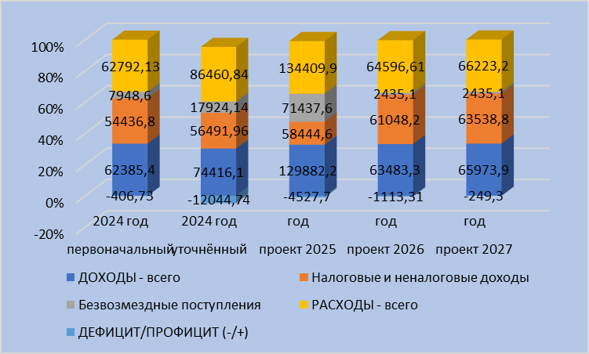
Бюджет для граждан к проекту бюджета муниципального образования «Гиагинское сельское поселение» на 2025
год и плановый период 2026 и 2027 годы
Основные характеристики бюджета муниципального образования «Гиагинское сельское поселение»
тыс. руб.
Наименование | первоначальный 2024 год | уточнённый 2024 год | проект 2025 год | проект 2026 год | проект 2027 год
ДОХОДЫ - всего | 62385,40 | 74416,10 | 129882,20 | 63483,30 | 65973,90
Налоговые и неналоговые доходы | 54436,80 | 56491,96 | 58444,60 | 61048,20 | 63538,80
Безвозмездные поступления | 7948,60 | 17924,14 | 71437,60 | 2435,10 | 2435,10
РАСХОДЫ - всего | 62792,13 | 86460,84 | 134409,90 | 64596,61 | 66223,20
ДЕФИЦИТ/ПРОФИЦИТ (-/+) | -406,73 | -12044,74 | -4527,70 | -1113,31 | -249,30

Slide 3
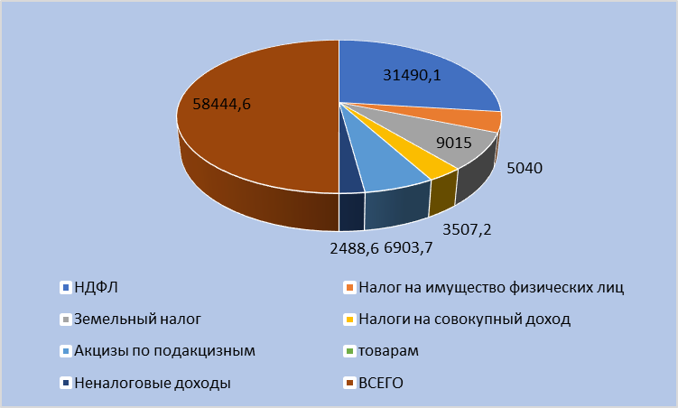
образования «Гиагинское сельское поселение» на 2025
Бюджет для граждан к проекту бюджета муниципального
год и плановый период 2026 и 2027 годов
Объем и структура налоговых и неналоговых доходов 2025 года
тыс. руб.
Доход | Сумма | Уд. вес,%
НДФЛ | 31490,10 | 53,9
Налог на имущество физических лиц | 5040,00 | 8,6
Земельный налог | 9015,00 | 15,4
Налоги на совокупный доход | 3507,20 | 6,0
Акцизы по подакцизным товарам | 6903,70 | 11,8
Неналоговые доходы | 2488,60 | 4,3
ВСЕГО | 58444,60 | 100,0

Slide 4
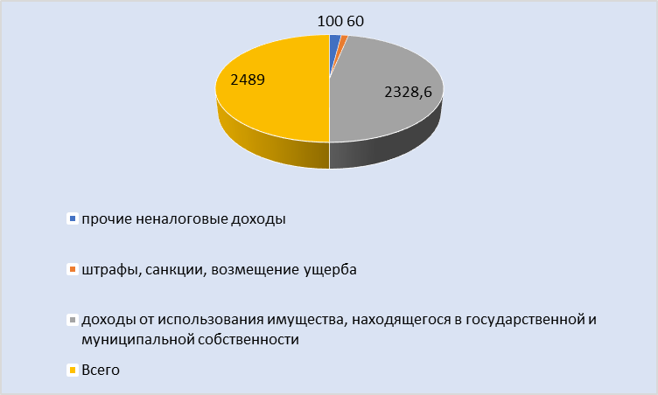
Бюджет для граждан к проекту бюджета муниципального образования «Гиагинское сельское поселение» на 2025 год
и плановый период 2026 и 2027 годов
Объем и структура неналоговых
доходов

Slide 5
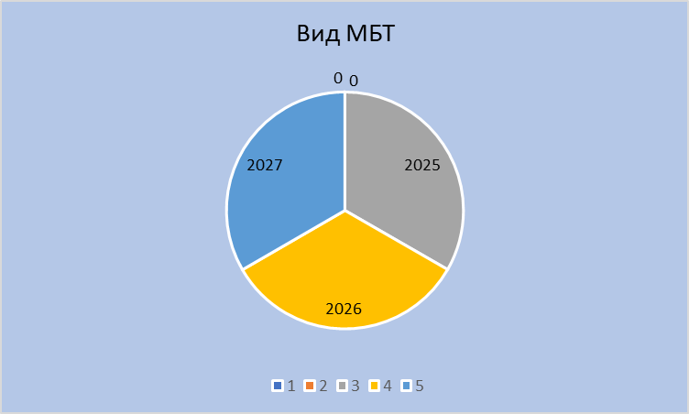
Бюджет для граждан к проекту бюджета муниципального образования «Гиагинское сельское поселение» на 2025
год и плановый период 2026 и 2027 годов
Объем и структура межбюджетных трансфертов 2023-2026 гг.
тыс. руб.
Вид МБТ | 2024 год, первонач. | 2024 год уточнен. | 2025 год | 2026 год | 2027 год
Дотации | 2415,6 | 3003,6 | 2402,1 | 2402,1 | 2402,1
Субсидии | 5500,0 | 14887,5 | 62716,4 | 0,0 | 0,0
Субвенции | 33,0 | 33,0 | 33,0 | 33,0 | 33,0
ВСЕГО | 7948,6 | 17924,1 | 65151,5 | 2435,1 | 2435,1

Slide 6
Бюджет для граждан к проекту бюджета муниципального образования «Гиагинское сельское поселение» на 2025
год и плановый период 2026 и 2027 годов
Источники формирования дорожного фонда муниципального
образования «Гиагинское сельское поселение»
тыс. руб
Наименование | 2025 | 2026 | 2027 | Всего в бюджете 2025-2027
Акцизы на автомобильный бензин, дизельное топливо, моторные масла | 6903,7 | 6903,7 | 6903,7 | 20711,1
ВСЕГО | 6903,7 | 6903,7 | 6903,7 | 20711,1

Slide 7
Бюджет для граждан к проекту бюджета муниципального образования «Гиагинское сельское поселение» на 2025 год и плановый период 2026 и 2027 годов
Расходы бюджета муниципального образования «Гиагинское сельское поселение» 2024-2027 гг.
тыс. руб.

Slide 8
Расходы бюджета муниципального образования «Гиагинское сельское
Бюджет для граждан к проекту бюджета муниципального образования «Гиагинское сельское поселение» на 2025 год и плановый период 2026 и 2027 годов
поселение» 2025 года по отраслям
млн. руб.

Slide 9
Бюджет для граждан к проекту бюджета муниципального образования «Гиагинское сельское поселение» на 2025
год и плановый период 2026 и 2027 годов
Расходы в рамках муниципальных программ и непрограммные расходы
на 2025 год
млн. руб.
Направление программ | Сумма | Уд. вес, %
Благоустройство территории муниципального образования «Гиагинское сельское поселение» | 23548,4 | 17,520
Обеспечение безопасности дорожного движения в муниципальном образовании «Гиагинское сельское поселения» | 63384,7 | 47,16
Защита населения и территории от чрезвычайных ситуаций, обеспечение пожарной безопасности | 100,0 | 0,07
Культурно-массовые мероприятия и Поддержка Гиагинского первичного казачьего общества Гиагинского районного казачьего общества Кубанского войскового казачьего общества в муниципальном образовании «Гиагинское сельское поселение» | 700,0 | 0,52
Энергосбережение и повышение энергетической эффективности на территории муниципального образования «Гиагинское сельское поселение» | 500,0 | 0,37
Развитие физической культуры и спорта в муниципальном образовании «Гиагинское сельское поселение» | 100,0 | 0,07
Муниципальная программа "Противодействие коррупции в муниципальном образовании "Гиагинское сельское поселение" | 10,0 | 0,007
Муниципальная программа "Развитие и поддержка малого и среднего предпринимательства в муниципальном образовании "Гиагинское сельское поселение" | 5,0 | 0,004
Муниципальная программа "Развитие жилищно-коммунального хозяйстваМО "Гиагинское сельское поселение" | 16371,4 | 12,18
Муниципальная программа "Управление муниципальным имуществом и земельными ресурсами муниципального образования"Гиагинское сельское поселение" | 1200,0 | 0,89
Муниципальная программа "Развитие муниципальной службы в администрации муниципального образования "Гиагинское сельское поселение" | 10,0 | 0,007
Непрограммные расходы | 28480,4 | 21,19
Всего | 134409,9 | 100

Slide 10
Бюджет для граждан к проекту бюджета муниципального образования «Гиагинское сельское поселение» на 2025
год и плановый период 2026 и 2027 годов
Дорожный фонд муниципального образования «Гиагинское сельское поселение»
тыс. руб.
Наименование | 2024г. Уточненный | 2025г. | 2026г. | 2027г. | Всего в бюджете 2025-2027гг..
Муниципальная программа "Обеспечение безопастности дорожного движения МО"Гиагинское сельское поселение" , в т.ч.: | 7002,00 | 63384,70 | 6903,70 | 6903,70 | 21765,70
Ремонт дорог, содержание дорог общего пользования местного значения за счет налога на акцизы | 7002,00 | 6847,20 | 6903,70 | 6903,70 | 21765,70
Развитие транспортной инфраструктуры в сельской местности. | 0,00 | 56537,50 | 0,00 | 0,00 | 0,00

